Slide 1
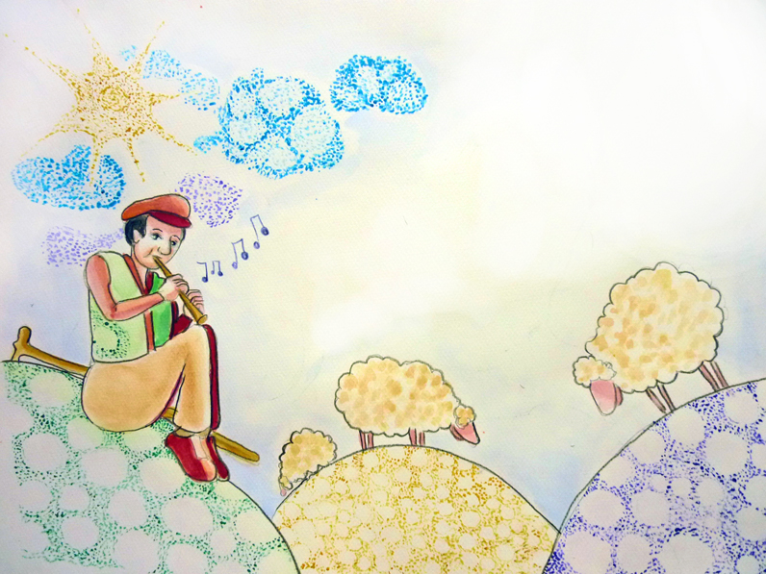
Τάξη Υποδοχής: 3η ενότητα Υπεύθυνη τμήματος: Παπαμήτρου Μαρία
Θυμάμαι λέξεις που έχω μάθει με τη βοήθεια εικόνων

Slide 2
Α) Υπογράμμισε τη σωστή απάντηση
Πάρε τις γραμμές που είναι δίπλα

Slide 3
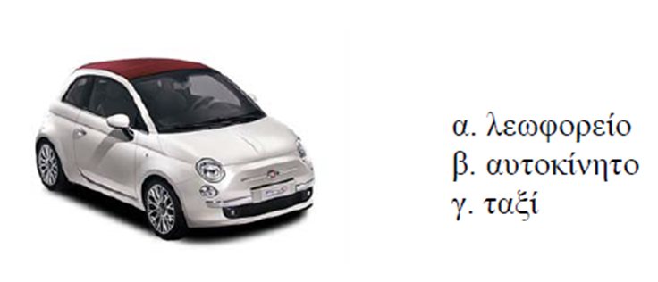

Slide 4
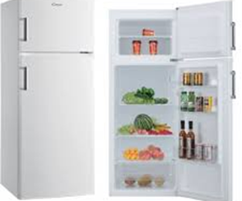
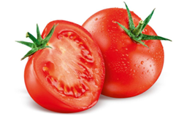
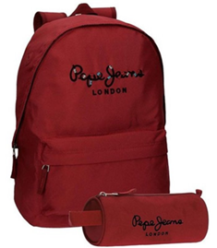
α. μπάλα
β. μπαλόνι
γ. μπολ
α. κορίτσι
β. τζάκι
γ. φεγγάρι
α. ντομάτα
β. μπανάνα
γ. μήλο
α. τραπέζι
β. ψυγείο
γ. κατσαρόλα
α. ουρανός
β. θάλασσα
γ. λουλούδι
α. μολύβι
β. γόμα
γ. τσάντα

